Slide 1

一、引入
二、基本概念
三、函数展开成傅里叶级数
四、正弦级数和余弦级数

Slide 2
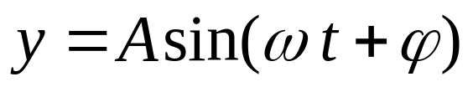

一、引入
在第四节中，我们讨论了将函数展开成幂级数的问
在本节中，我们将讨论周期函数展开成三角级数的
题，
问题．
正弦函数是一种常见而又简单的周期函数．
例如描
述简谐振动的函数
振幅
角频率
初相
就是一个以
为周期的正弦函数．

Slide 3
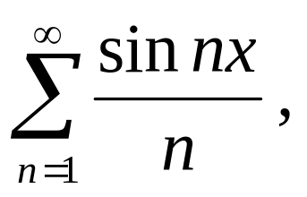
那么其他非正弦函数的周期函数能否由不同频率的
正弦函数叠加而成呢？
请看下面的例子.
例1 设有函数项级数
利用工具箱中的无
穷级数工具，研究
(1) 部分和 s_{k}(x) 是不是周期函数；
(2) 部分和 s_{k}(x) 的连续性；
(3) 部分和数列 s_{k}(x) 是否收敛.

Slide 4
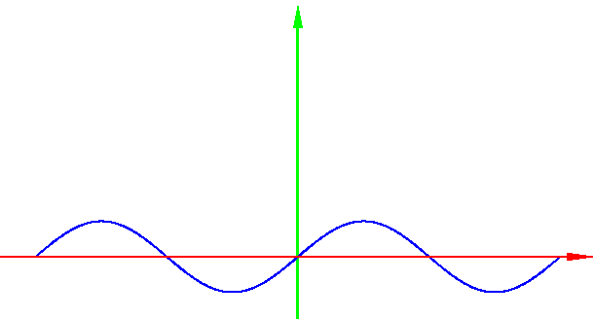
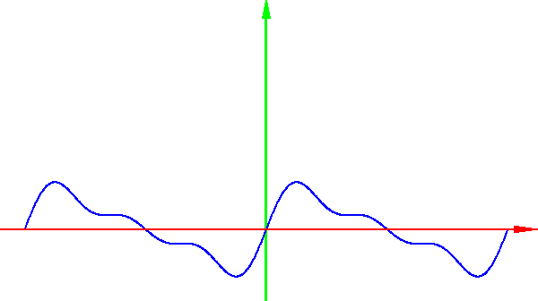
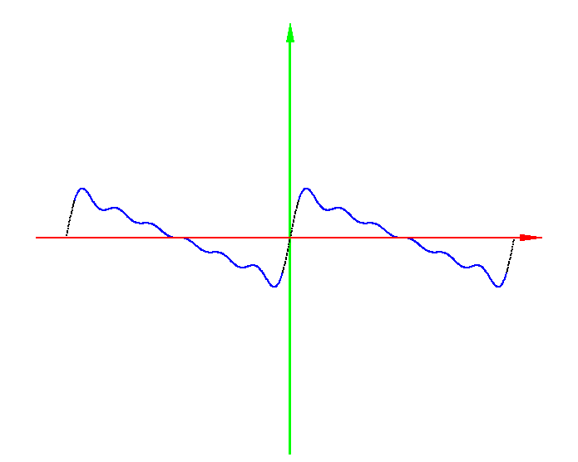
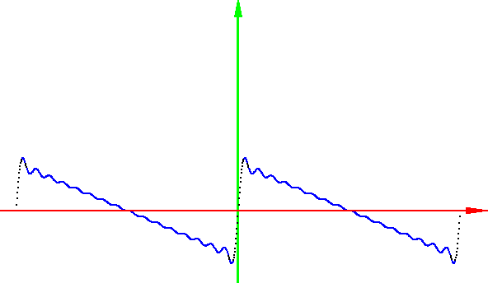
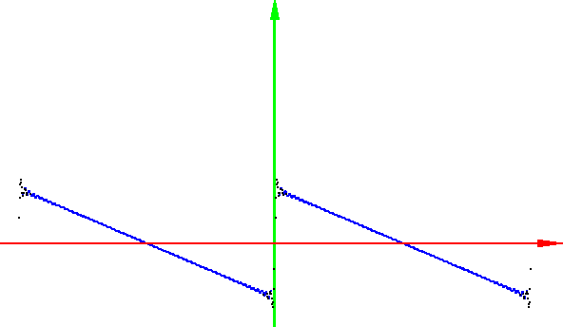
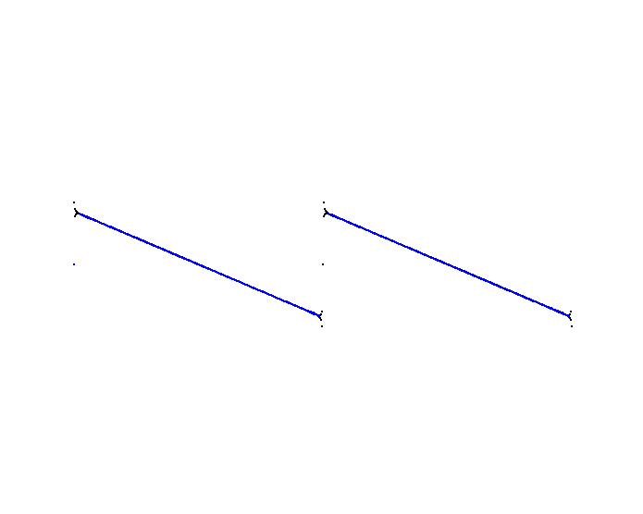
解 部分和的图形
前1项和
前3项和
前6项和
前16项和
前60项和
前260项和

Slide 5
由此可知
(1) 部分和 s_{k}(x) 是周期为2π 的周期函数；
(2) 部分和 s_{k}(x) 在2kπ (k=0,±1, ±2,…)处不连续，在
其他点处连续；
(3) 部分和数列 s_{k}(x) 收敛.
例1中的这些问题需要进行理论研究，
这也是本节
将要讨论的问题.

Slide 6
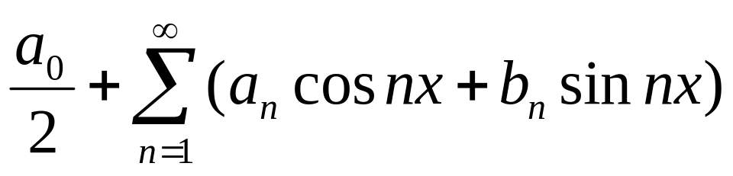
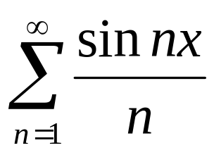
二、基本概念
1. 三角级数
定义
形如
例如引例中的函数项级数
的级数叫做三角级数 .
就是三角级数.

Slide 7
2. 三角函数系
定义
集合
叫做三角函数系.
在三角函数系中，任意两个不同的
任意两个
函数的乘积在区间 [-π , π] 上的积分等于零，
称
相同函数的乘积在区间 [-π , π] 上的积分不等于零，
即有
三角函数系在区间 [-π , π] 上正交.

Slide 8
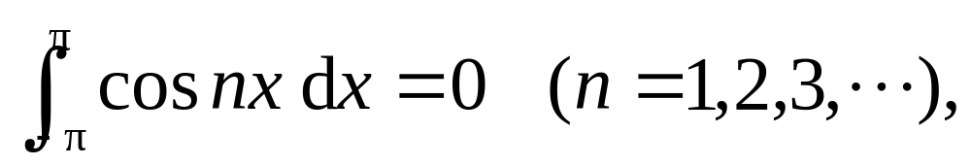
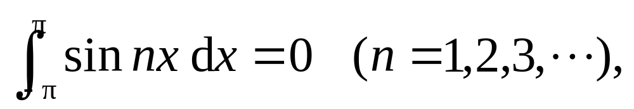
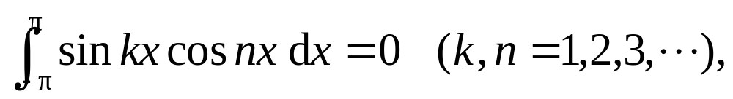
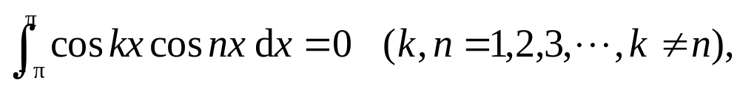
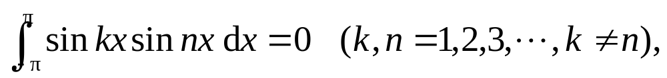
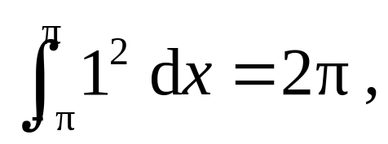
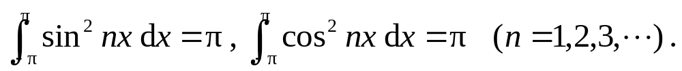

Slide 9
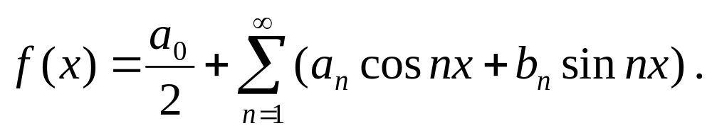
三、函数展开成傅里叶级数
设 f (x) 是周期为 2π 的周期函数，且能展开成三角
级数：
下面来求系数 a₀ , a₁ , b₁ , … .
为此进一步假设上式右端的级数可逐项积分.

Slide 10
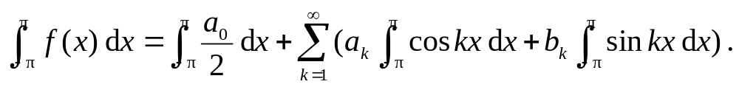
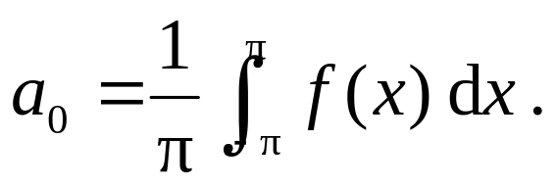
先求 a₀ .
两边从 -π 到 π 积分，得
由三角函数系的正交性

Slide 11
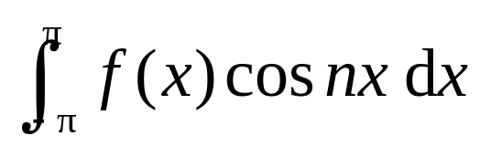
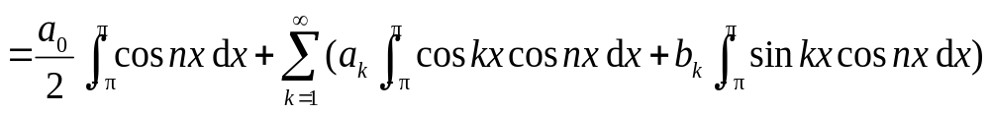
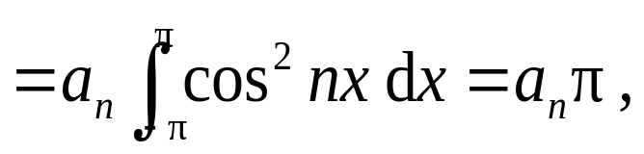
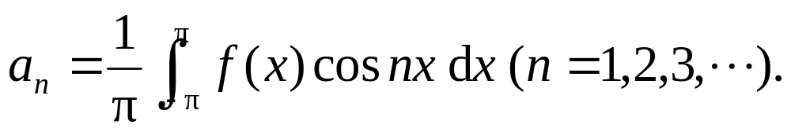
其次求 a_{n} .
两边先乘 cos nx ，
再从 -π 到 π 积分，得
于是得

Slide 12
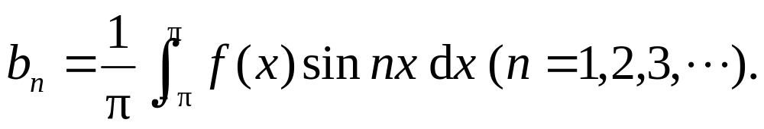
类似地，两边乘 sin nx ，
再从 -π 到 π 积分，可得
于是，有

Slide 13
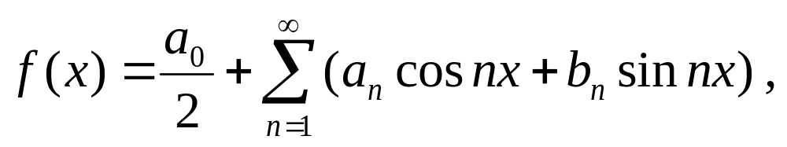
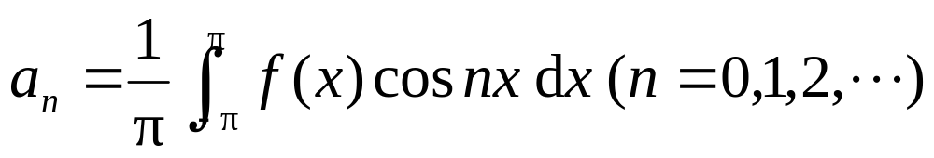
(1)
(2)
如果(2)中的积分都存在，则称之为函数 f (x) 的傅
里叶系数，
此时，三角级数(1)称为傅里叶级数.

Slide 14

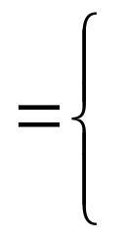

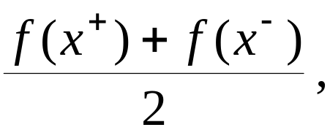

定理1 (收敛定理, 展开定理)
设 f (x) 是周期为2π 的
周期函数,
并满足狄利克雷( Dirichlet )条件:
(1) 在一个周期内连续或只有有限个第一类间断点;
(2) 在一个周期内只有有限个极值点,
则 f (x) 的傅里叶级数收敛 , 且有
x 为连续点
x 为间断点
其中
为 f (x) 的傅里叶系数 .

Slide 15
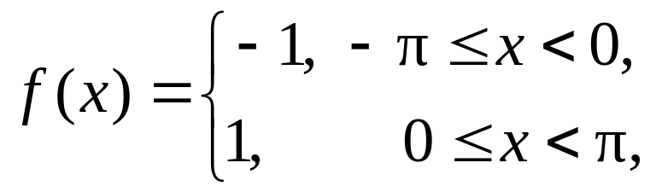
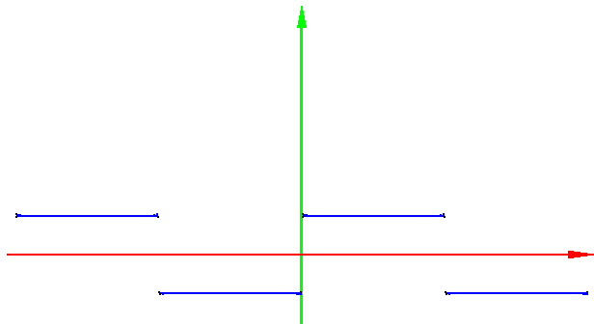

例2
设 f (x) 是周期为2π的周期函数，
它在 [- π , π)
上的表达式为
将 f (x) 展开成傅里叶级数.
f(x)
O
x

Slide 16
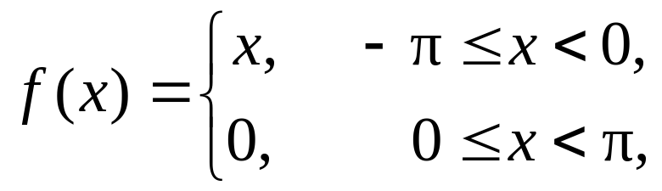
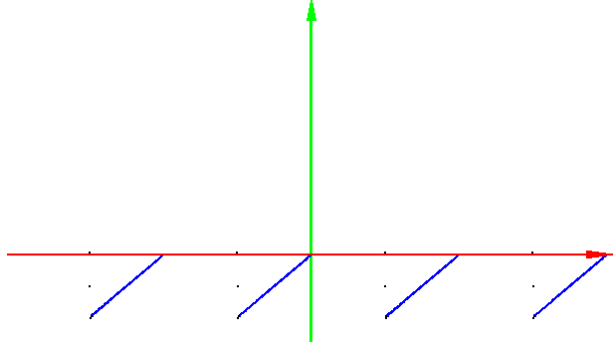
例3
设 f (x) 是周期为2π的周期函数，
它在 [- π , π)
上的表达式为
将 f (x) 展开成傅里叶级数.
s(x)
-2π
-π
π
2π
x
O

Slide 17
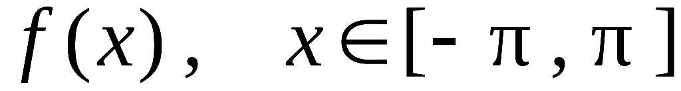



定义在[–π ,π]上的函数 f (x)的傅氏级数展开法
周期延拓
其它
傅里叶展开
f(x)在[-π, π]上的傅里叶级数

Slide 18
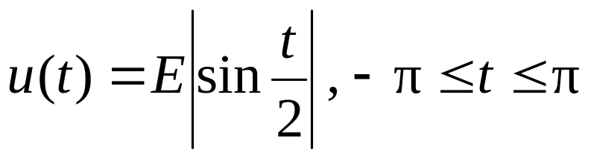
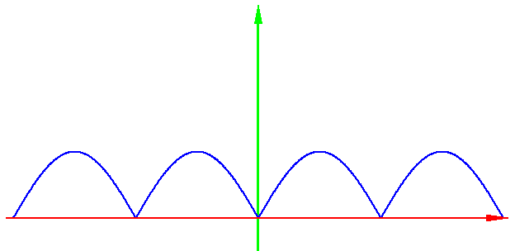
例4
将函数
展开成傅里叶级数，其中 E 是正的常数.
u(t)
-2π
O
2π
t

Slide 19
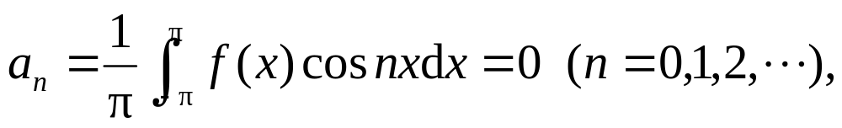
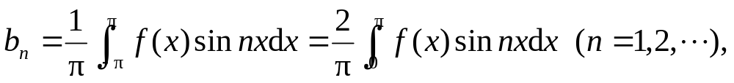
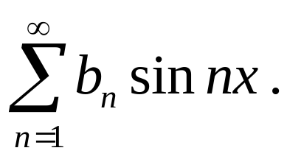
四、正弦级数和余弦级数
设 f (x) 为周期为 2π 的奇函数，则其傅里叶系数
则其傅里叶级数是只含正弦项的正弦级数：

Slide 20
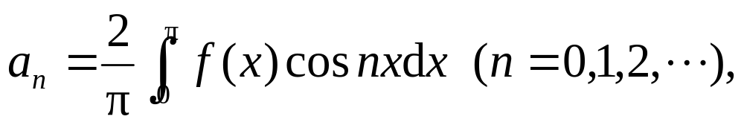
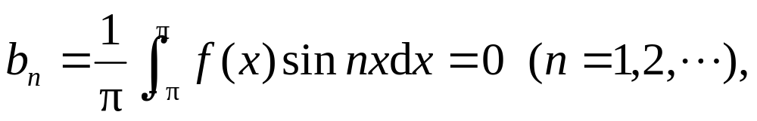
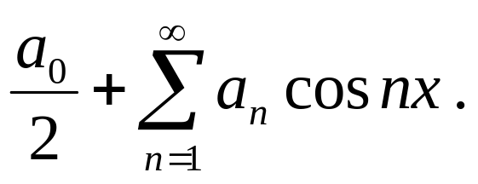
设 f (x) 为周期为 2π 的偶函数，则其傅里叶系数
则其傅里叶级数是只含常数项和余弦项的余弦级数：

Slide 21
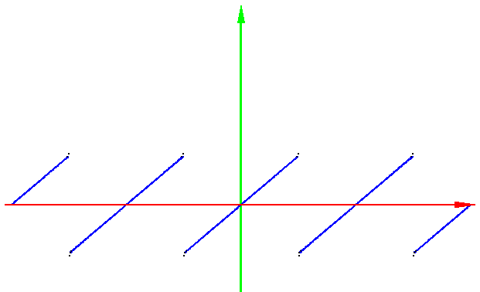
例5
设 f (x) 是周期为2π的周期函数，
它在 [- π , π)
上的表达式为 f (x) = x，将 f (x) 展开成傅里叶级数.
f(x)
x
O

Slide 22

例6
设 f (x) 是周期为2π的周期函数，
它在 [- π , π)
上的表达式为 f (x) = | x |，将 f (x) 展开成傅里叶级数.
f(x)
O
x

Slide 23
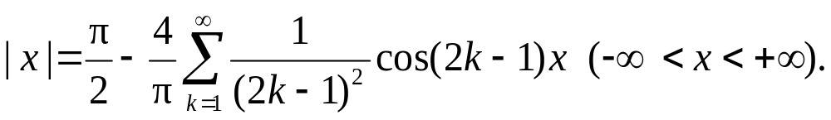
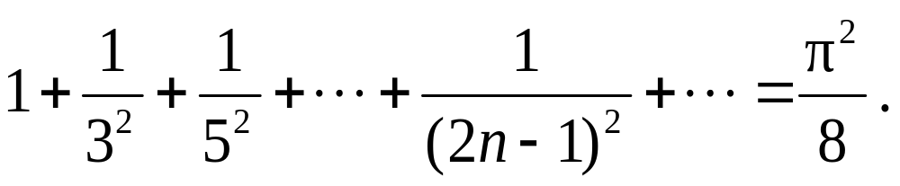
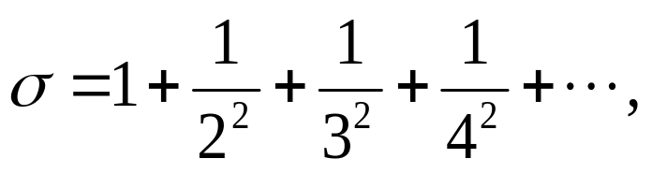
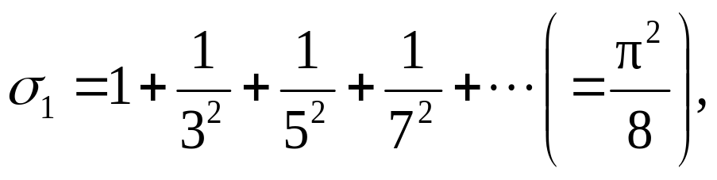
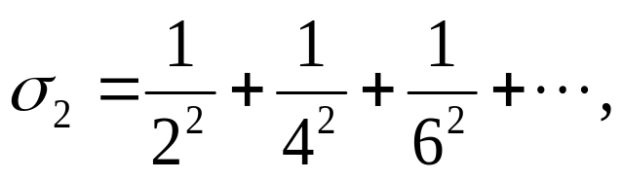
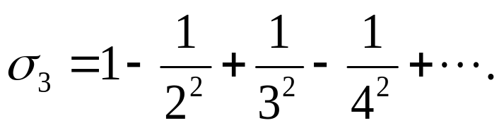
由例6，有
在上式中令 x = 0，则得
设

Slide 24
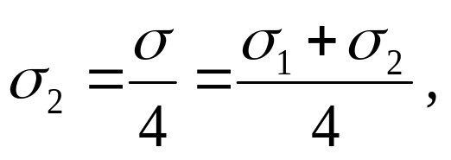







因为
所以

Slide 25
在实际应用(如波动问题、热的传导、扩散问题)中，
有时还需要把定义在区间 [0 , π] 上的函数 f (x) 展开成
正弦级数或余弦级数.
其方法是：补充 f (x) 的定义，
得到定义在 (-π , π]
上的函数 F(x)，
使它在(-π , π) 上成为奇函数(偶函数) .
这种方法称之为奇延拓(偶延拓).
然后将F(x)展开成傅
里叶级数，这个级数一定是正弦级数(余弦级数).
最后
限制 x 在(0 , π] 上即可.

Slide 26

例7
将函数
展开成正弦级数和
余弦级数.

